Slide 1
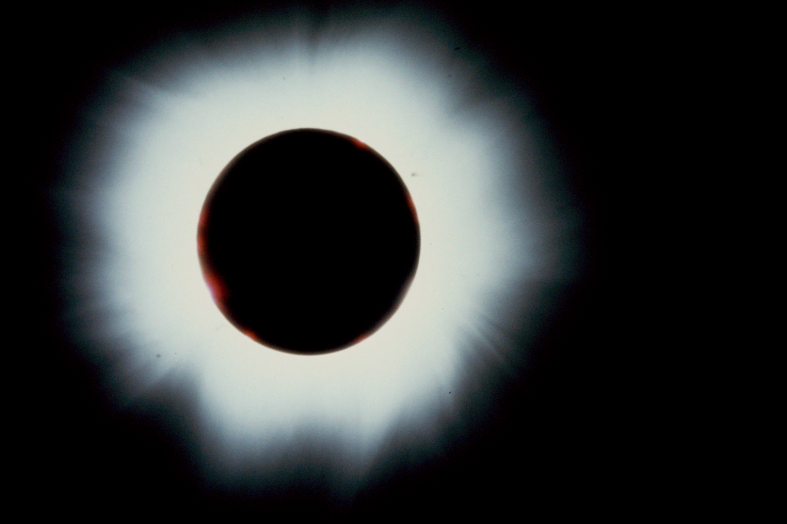
Spóźnieni o 311 lat
czyli
kiedy było w Polsce najlepiej widoczne całkowite zaćmienie Słońca?
ł
Marek Zawilski

Slide 2
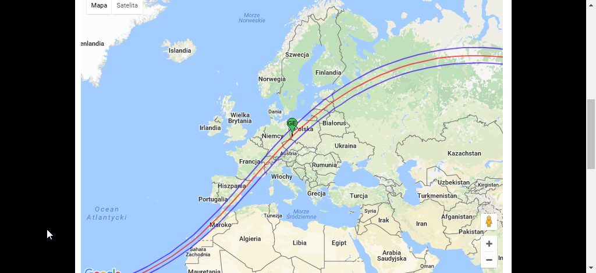
1706 V 12

Slide 3
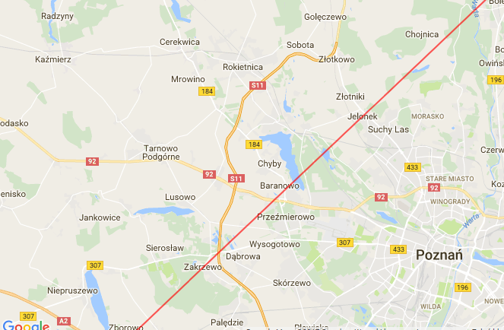
1706 V 12

Slide 4
Zaćmienie to okazało się najlepsze w całej dotychczasowej historii Polski pod względem warunków pogodowych. Niestety, w związku z trwającą Wojną Północną i okupacją ziem polskich przez armię szwedzką (głównie dotyczyło to Wielkopolski), przemarszami innych wojsk – polskich, saskich i rosyjskich, zamieszaniem oraz trudnościami dnia codziennego, niewielu mogło podziwiać to zjawisko w spokoju, mimo, że było ono zapowiadane. Także w latach następnych odnotowano w kraju duże straty materialne i kulturowe, przez co przepadły możliwe zapisane informacje o dostrzeżeniu zaćmienia.
Zachowane informacje archiwalne na temat zaćmienia całkowitego pochodzą głównie z Dolnego Śląska (w tym profesjonalna obserwacja Ch.Heinricha w kolegium jezuickim we Wrocławiu), a w mniejszym stopniu z Wielkopolski i Pomorza. Wynika z nich, że wszędzie panowała b.dobra, prawdopodobnie nawet bezchmurna, pogoda; zauważono koronę słoneczną i liczne gwiazdy na niebie. Podobne warunki panowały niemal w całej Europie wzdłuż pasa zaćmienia całkowitego (patrz mapka Europy), także w krajach bliskich Polsce – w Czechach, Saksonii i Brandenburgii oraz w okolicach Królewca.
Pełny tekst referatu ukaże się niebawem w “Uranii”.

